Slide 1
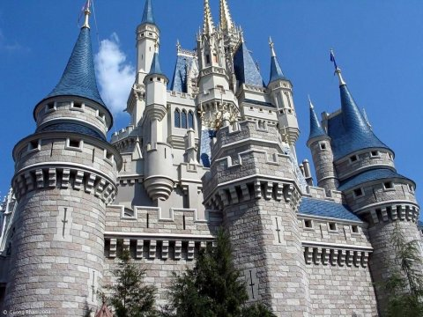
ДОБА РИЦАРСТВА

Slide 2
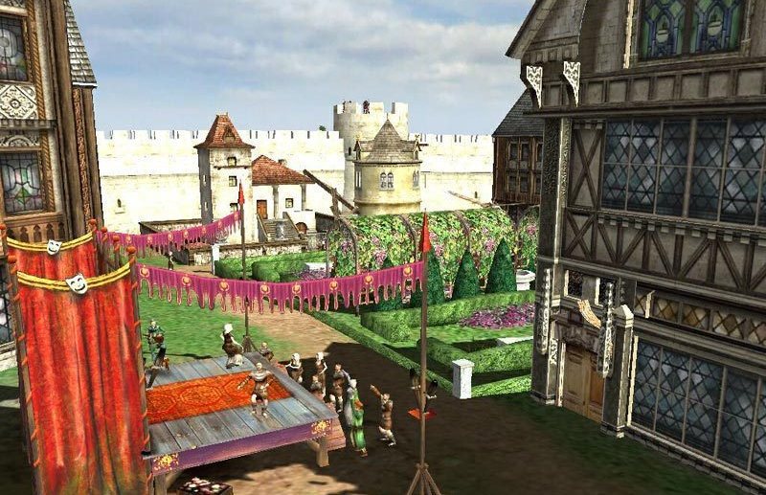
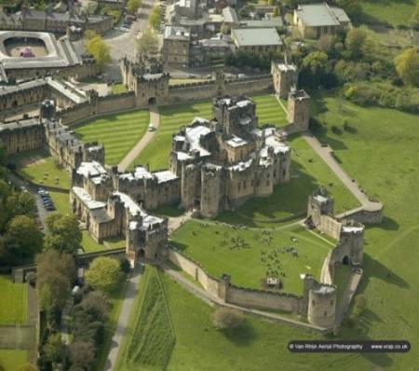
СЕРЕДНЬОВІЧЧЯ (V-XV ст.)
Що нового з’явилося?
Виросли і розквітли міста, були прокладені дороги, прориті канали. Пожвавлені торгові шляхи пролягли із міста в місто, із країни в країну.

Slide 3
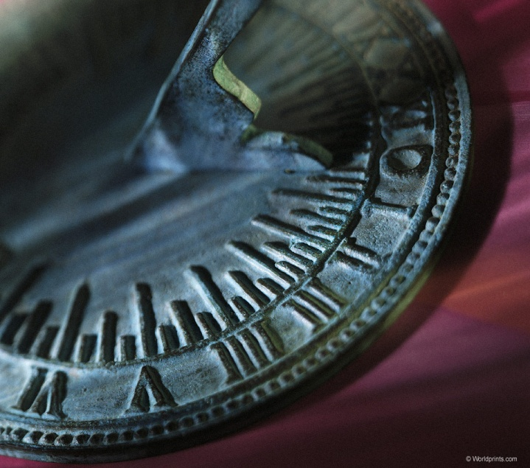
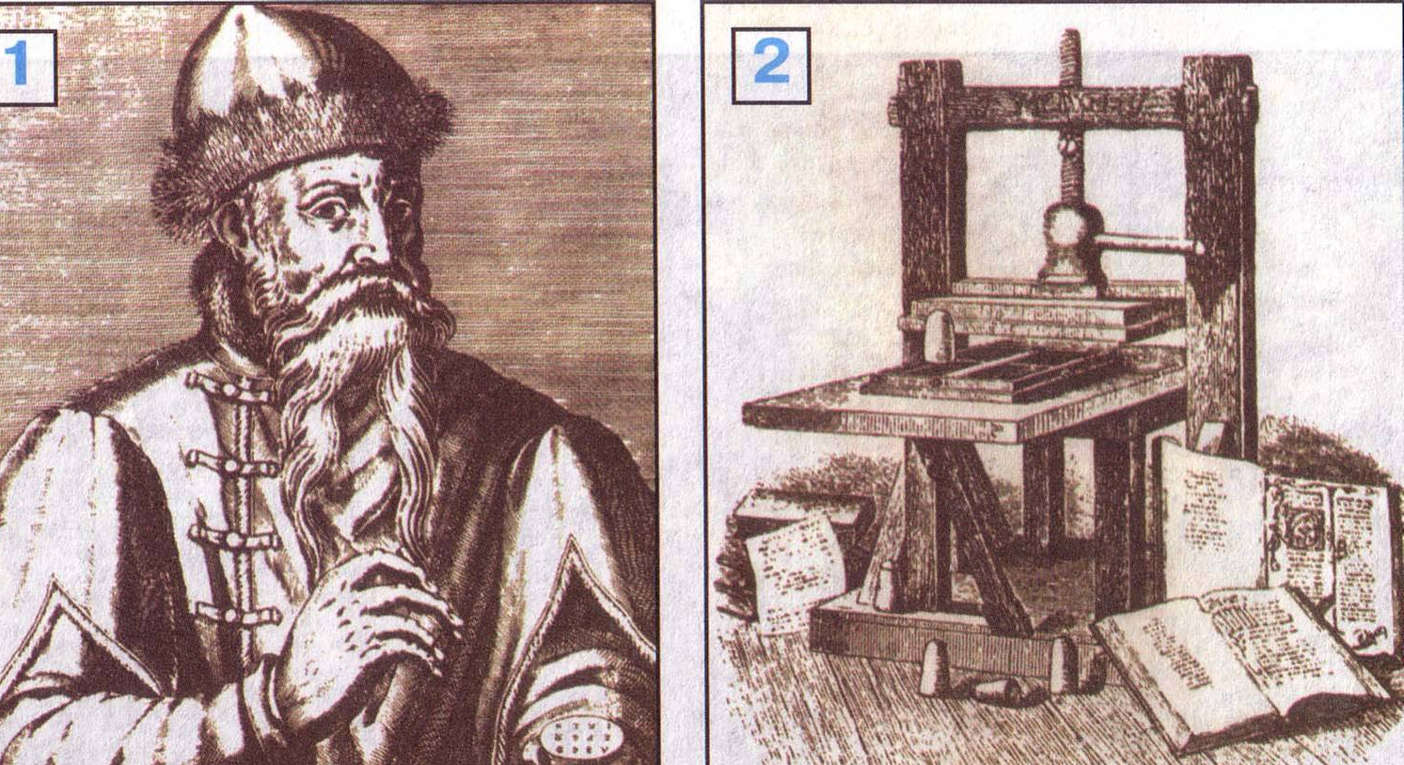
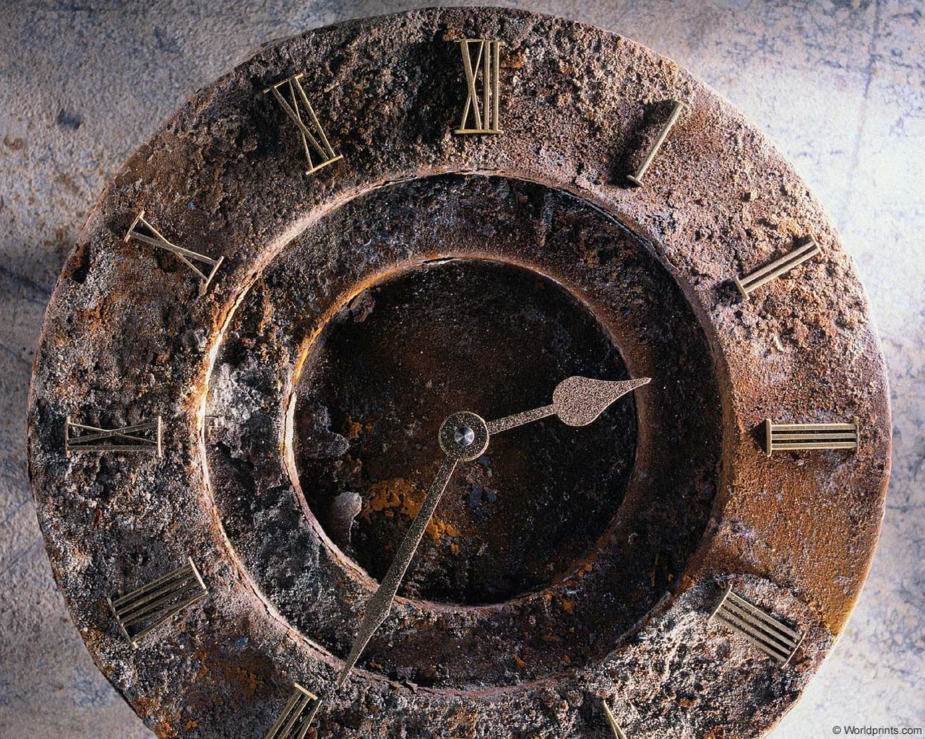
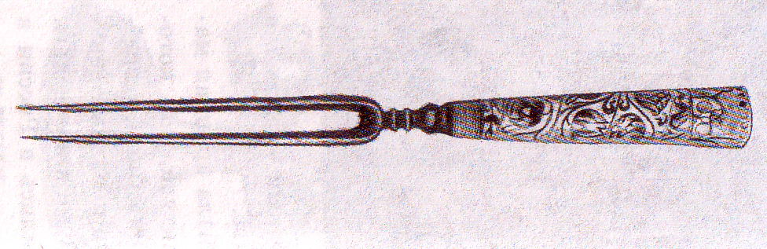
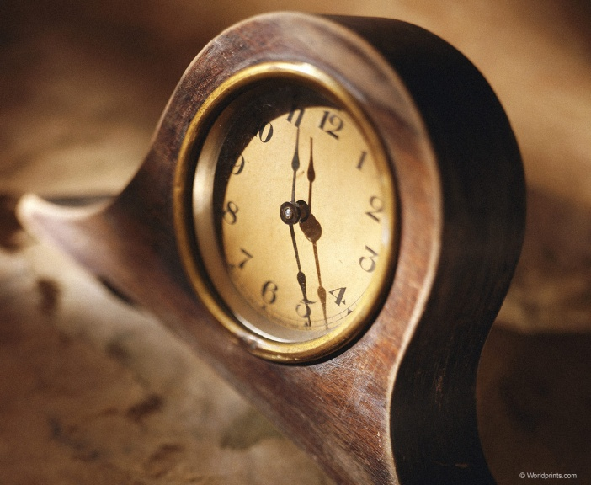
ВАЖЛИВІ ВІДКРИТТЯ СЕРЕДНЬОВІЧЧЯ

Slide 4
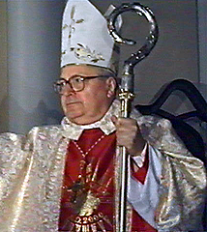
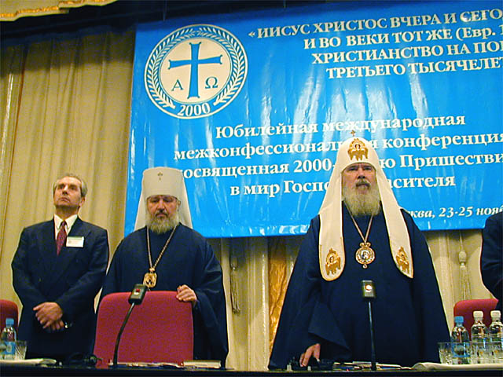
1054 рік. Християнство
Західна (католицька) церква
Східна (православна) церква

Slide 5
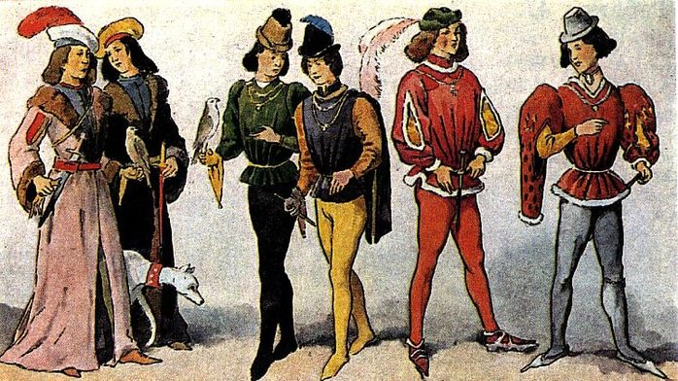
Три стани середньовічного суспільства
У Х—ХIII ст. у Західній Європі сформувалися основні стани середньовічного суспільства. Для людей цих соціальних груп були характерні власний світогляд, спосіб життя, певне становище. Середньовічне суспільство складалося з трьох станів:
«ті, що моляться» (священики і ченці),
«ті, що воюють» (рицарі),
«ті, що працюють» (селяни). Соціальний статус переходив від батька до сина, хоча в більшості країн не був офіційно закріплений.

Slide 6
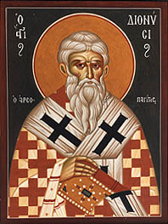
«Ті, що моляться»
У процесі поширення християнства в Європі виникає прошарок духовенства. Основні обов’язки служителів церкви полягали в здійсненні богослужіння та церковних обрядів. Усе життя середньовічної людини було пов’язане з церквою — народження, хрещення, сповідання, вінчання, поховання. Більшість представників середньовічного суспільства не вирізнялися статками, але, незважаючи на труднощі та голод, люди будували величезні храми, в кожному поселенні обов’язково були церква та священики. Духовенство отримувало десяту частину прибутків парафіян — десятину. Воно поділялося на духовні стани — від найвищих (прелати) до найнижчих (священики та їхні помічники). Крім того, духовенство поділялося на «біле» (священики та їхні помічники) та «чорне» (ченці). Майже всі відомі вчені й мислителі, значна частина письменників, художників, музикантів Середньовіччя належали до духовенства. Церква стала найбільшим землевласником, і церковні ієрархи почали поводитися як світські феодали, втручаючись навіть у справи королів.

Slide 7
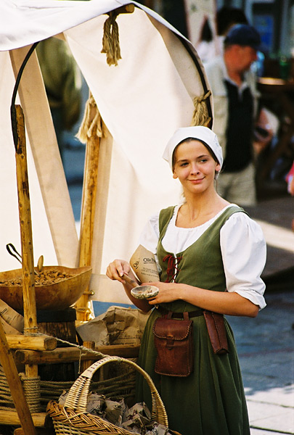
«Ті, що працюють»
Найбільший стан середньовічного суспільства складали селяни. Вони не входили до системи васалітету, а були підданими. Селяни жили общинами, вели натуральне господарство. Основним видом діяльності були землеробство та скотарство. Поступово селяни потрапляють у повну залежність від феодалів (кріпацтво). Вони повинні були сплачувати оброк (частину врожаю, ремісничих виробів, сіна, дров тощо або певну суму грошей) та відробляти панщину (роботи в господарстві сеньйора — обробіток полів, ремонт шляхів і замків, робота по господарству сеньйора та ін.). Селяни перебували в повній залежності від феодала: без його дозволу вони не могли залишити маєток свого пана, крім того, сеньйор був суддею для селян.

Slide 8
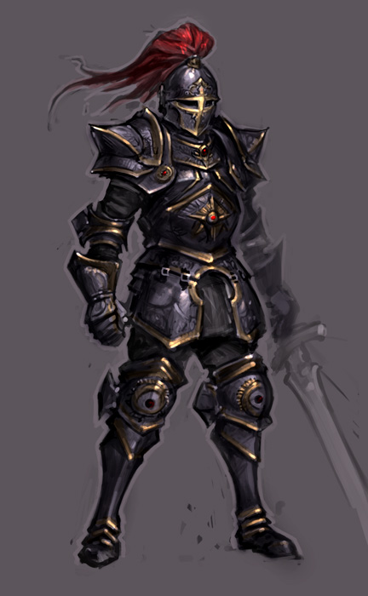
«Ті, що воюють»
У Середньовіччі основу війська складали рицарі — важкоозброєні воїни-кіннотники. Хлопчиків починали готувати до рицарства із семи років. Діти феодалів ставали пажами у сеньйорів, їх навчали військової справи — фехтування, метання списа, їзди верхи.
У 15 років юнак ставав зброєносцем. Через певний час зброєносця за особливі заслуги посвячували в рицарі. Кожен рицар мав озброєння: меч, спис, щит, обладунок (кольчуга чи лати, шолом із забралом), бойовий кінь в обладунку. Усе це коштувало дуже дорого. Рицарі дотримувалися кодексу честі (сукупність правил поведінки, порушення яких вважалося ганебним). Усі рицарі мали герб та девіз. Більшість із них були малоосвіченими.

Slide 9
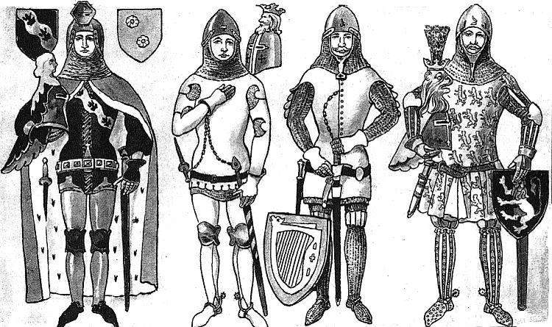

Slide 10
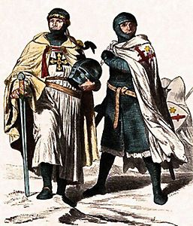
Рицарство
Рицарство — система або кодекс поведінки і честі, яких дотримувалися середньовічні рицарі. Воно виникло у франків в зв’язку з переходом у VIII ст. від народного пішого війська до кінного війська васалів. Рицарство набуло розвитку в середньовічних Франції та Іспанії, пізніше поширившись на всю Європу і досягши найбільшого розквіту в ХII—ХIII ст. Особливо посилилося в часи хрестоносців та хрестових походів. Принциповими цінностями рицарства були: побожність, честь, доблесть, шляхетність, цнотливість і вірність.

Slide 11
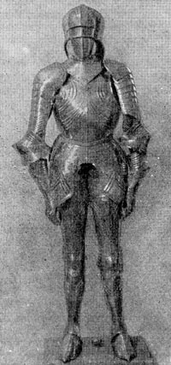
Рицарський обладунок
Коштував дуже дорого — приблизно стільки, як 18—20 корів чи 250 овець;
у ранньому Середньовіччі найчастіше використовували кольчугу;
із ХIII ст. з’являються металеві пластичні обладунки;
бойові коні також мали бойовий обладунок;
обладунки були досить важкими;
рухатися в них було незручно;
рицар в обладунку не міг самостійно сісти на коня;
якщо рицар в обладунку впав, то самостійно підвестися він не міг;
із появою вогнепальної зброї використання обладунків втратило ефективність;
у пізньому Середньовіччі обладунки вже використовували як декоративні.

Slide 12
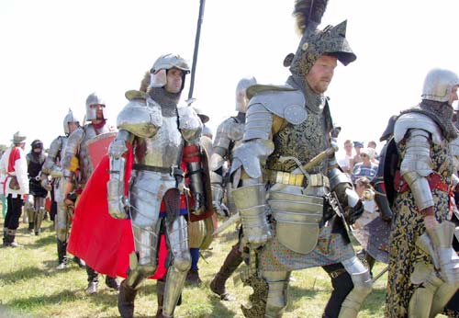

Slide 13
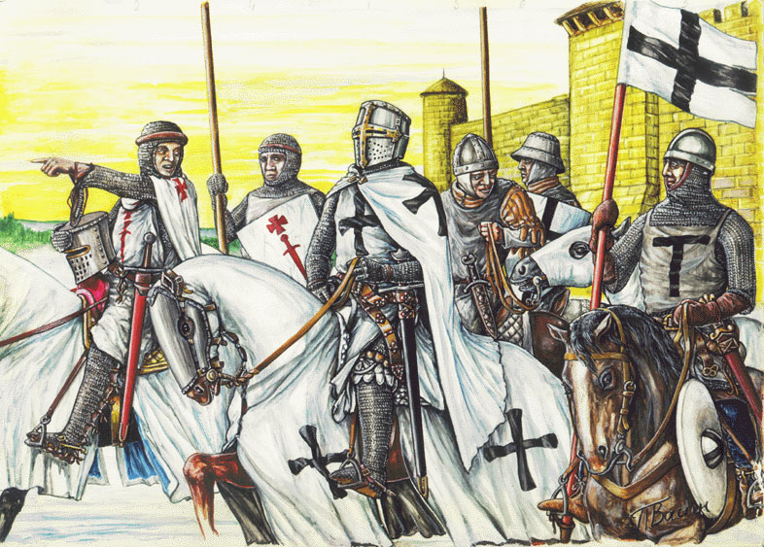

Папа Урбан II був ініціатором Хрестових походів

Slide 14
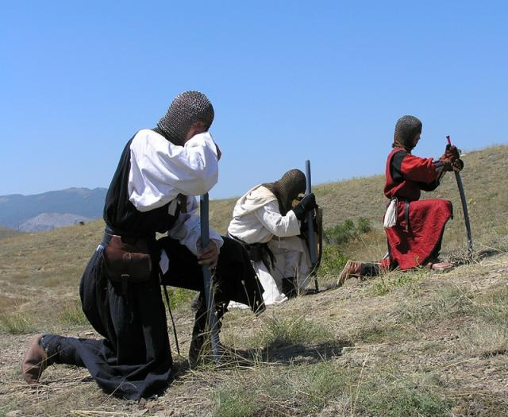

Slide 15
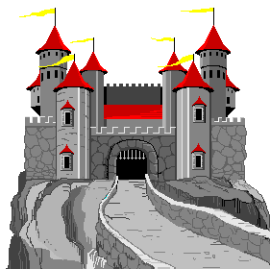

Slide 16
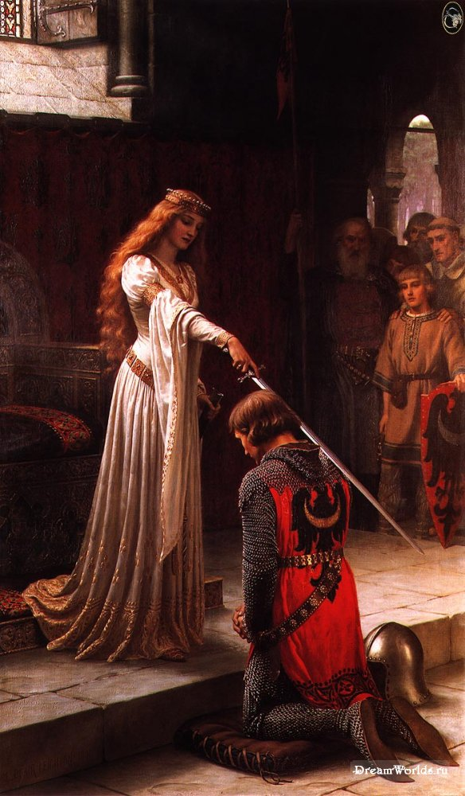
Кодекс честі рицарства
До кодексу честі рицарства входило: уявлення про вірность сеньору і справі, мужність,
відвагу, физичну силу,
щедрість, служінню церкві,
захист вдів і сиріт, служінню
дамі сердця

Slide 17
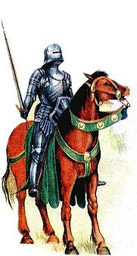
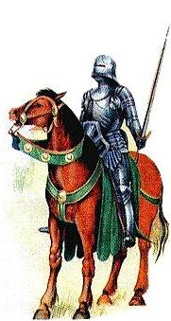
Турнир

Slide 18
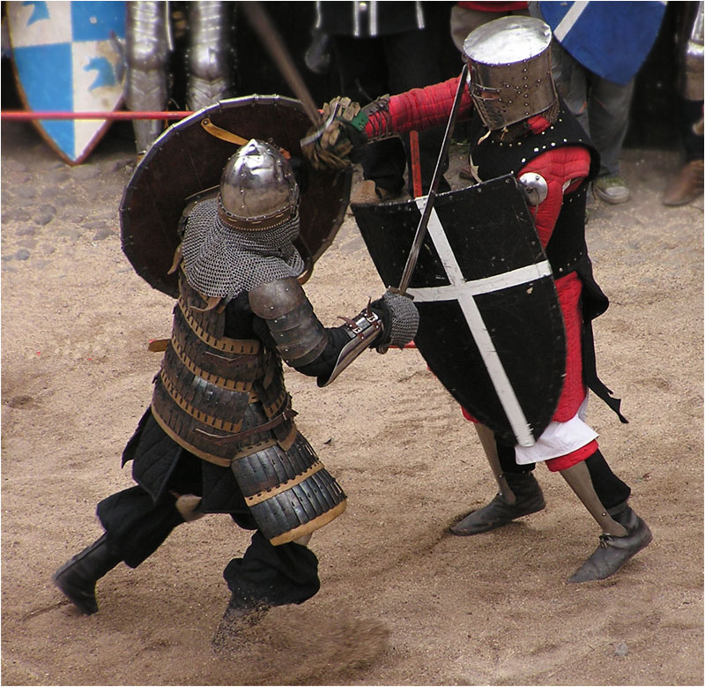

Slide 19
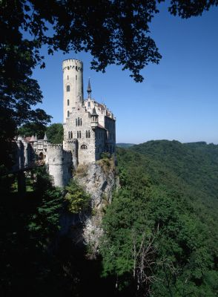
Замок феодала
Будували у невигідних для облоги місцях — на пагорбах, біля річок;
оточували ровом, у якому часто була вода;
від ХII ст. для спорудження замків активно використовували каміння;
в’їзні ворота з підйомним мостом;
захисні мури мали вузькі бійниці;
основна споруда замку — донжон (кількаповерхова вежа);

Slide 20
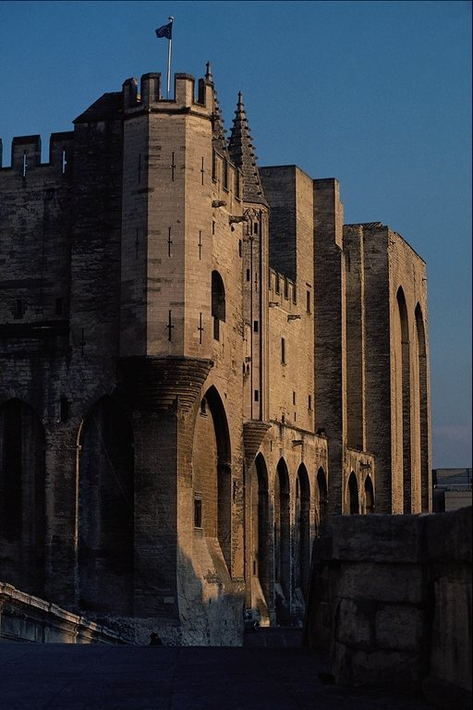
Замок феодала
Замок був резиденцією феодала, в якому існували всі приміщення та будівлі для обслуговування — кузня, стайня, пекарня тощо;
вода зберігалася у спеціальних цистернах (якщо не було колодязя);
існував потаємний підземний прохід із замку;
опалення приміщень тільки за допомогою камінів (взимку дуже холодно);
у ХII—ХIII ст. у Франції налічувалося близько 40 тис. замків;
із винайденням вогнепальної зброї замки вже не відігравали свою роль як захисні споруди.

Slide 21
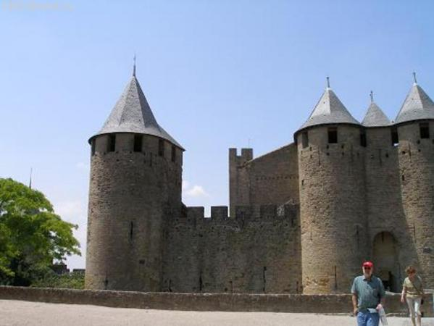
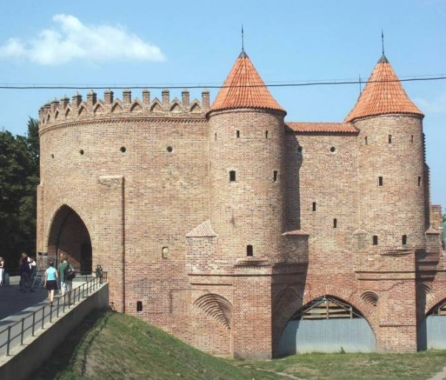

Кажне місто в той час потребувало захисту и перетворювалося у справжню фортецю з баштами

Slide 22
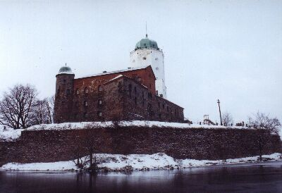
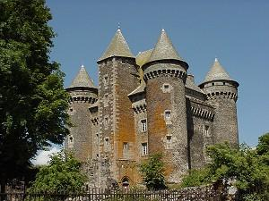
Міста-
фортеці

Slide 23
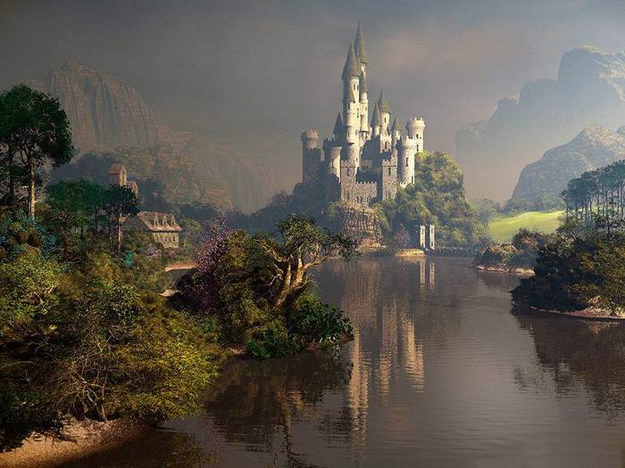

Slide 24
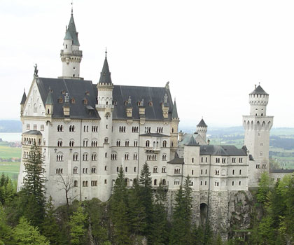

Slide 25
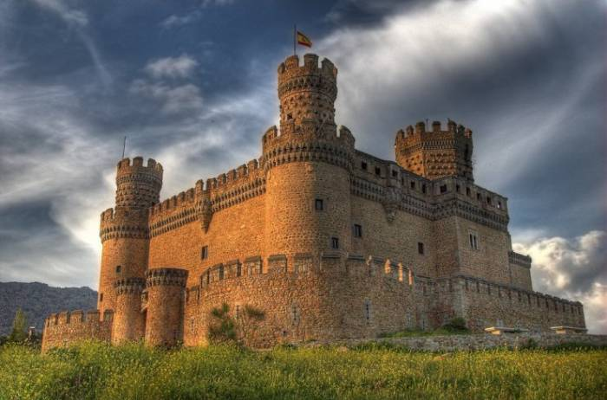

Slide 26
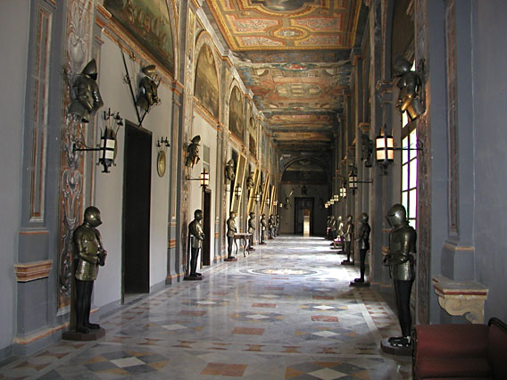

Slide 27
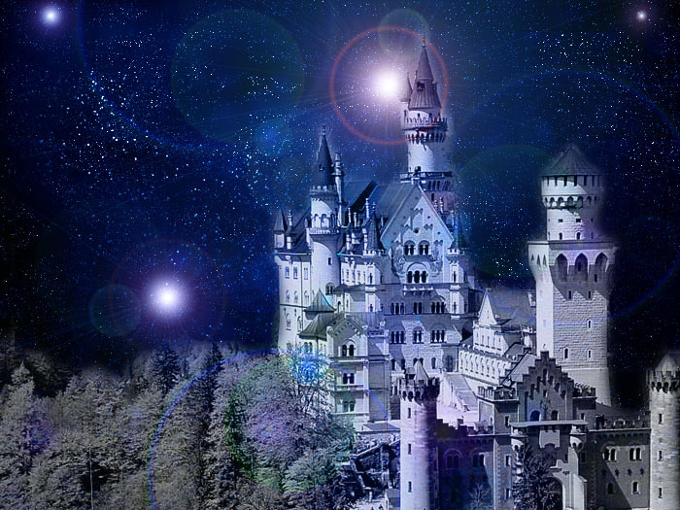
ДЯКУЮ ЗА УВАГУ!

